Slide 1
Aula 2: CDBs e LCIs
Prof. Elisson de Andrade
eapandra@gmail.com

Slide 2
Anotação no caderno: preços e taxas do tesouro direto
Anote quais as taxas de juros disponíveis para cada título do Tesouro Direto, com seus respectivos vencimentos.

Slide 3
CDB

Slide 4
CDB
Certificado de Depósito Bancário (CDB)
Título emitido pelo banco, diretamente para você: por isso não há cobrança de taxas de administração
VOCÊ
HOJE, empresta $$$$
BANCO
Depois de certo prazo (vencimento) banco devolve principal, mais juros

Slide 5
Modalidades de CDB
Prefixada: acerta na data do investimento, qual percentual irá remunerar o capital
Pós-fixada: a remuneração vai depender de algum índice acordado na contratação do investimento
Em CDBs, os investimentos pós-fixados, geralmente seguem a taxa DI
Explicaremos essa taxa a seguir

Slide 6
TAXA DI

Slide 7
Ao longo do dia, bancos recebem depósitos e seus clientes efetuam saques, fazem transferências...
No fechamento do dia, algumas instituições fecham no azul, outras no vermelho e precisam de dinheiro para fechar o caixa
É bastante comum uma instituição com sobras emprestar dinheiro para outra deficitária, por apenas UM DIA ÚTIL
Tal operação é denominada DEPÓSITO INTERBANCÁRIO
A média das taxas de juros interbancários, é a chamada TAXA DI

Slide 8
Usamos indistintamente taxa DI ou do CDI
A razão é que os depósitos interbancários (DI) são feitos em um sistema denominado CETIP
Na CETIP as operações entre bancos é feita através de CERTIFICADOS de depósitos interbancários (CDI)
Em resumo, DI é um tipo de operação, e o CDI o instrumento, sendo as taxas divulgadas, referentes a esses dois elementos

Slide 9
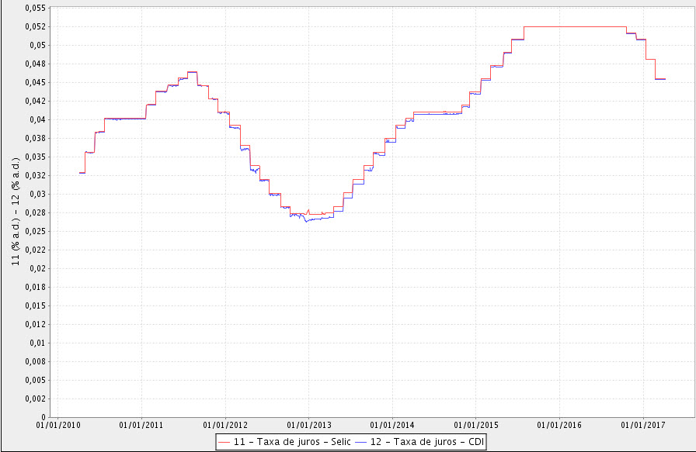
Selic versus Taxa DI

Slide 10
Exercício para casa: pesquisaram a taxa do cdb do seu banco?
ANOTAR NO CADERNINHO

Slide 11
Vamos para um exemplo prático...

Slide 12
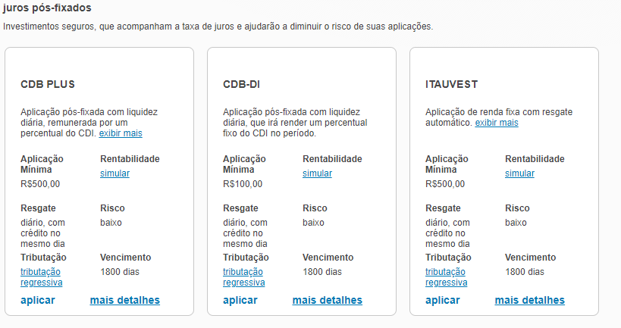
Exemplo ITAÚ

Slide 13
ANOTEM NO CADERNO OS DADOS A SEGUIR

Slide 14
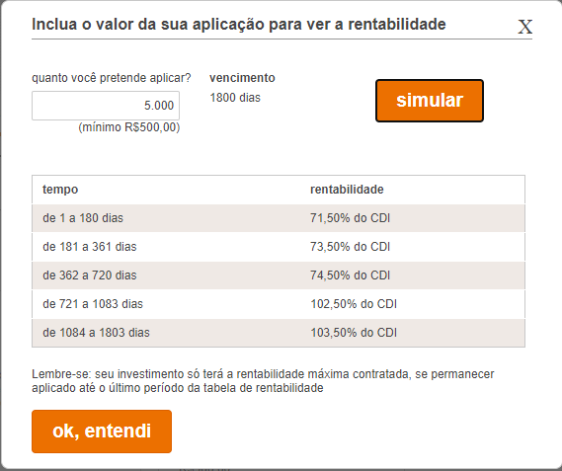
CDB PLUS

Slide 15
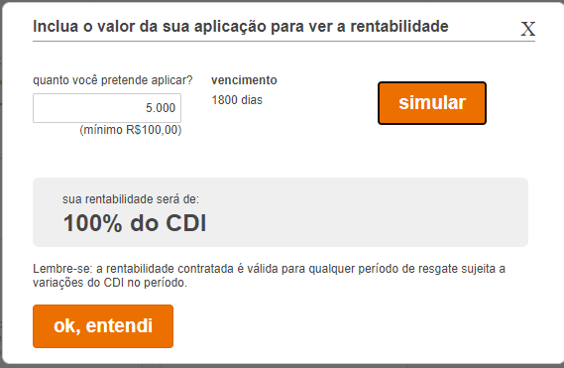
CDB CDB-DI

Slide 16
ITAUVEST

Slide 17
Tributação
Tabela regressiva, comum à maioria das rendas fixas

Slide 18
EXEMPLO BANCO DAYCOVAL
ANOTE NO CADERNINHO
https://daycovaldigital.com.br/produtos/cdb

Slide 19
Esse banco também tem prefixado e ipca – COMPARAR COM TESOURO DIRETO

Slide 20
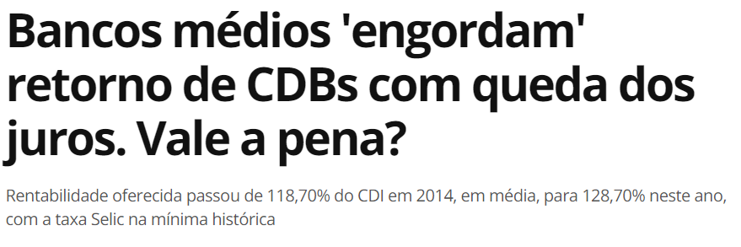
https://valorinveste.globo.com/produtos/renda-fixa/cdb/noticia/2020/05/15/bancos-medios-engordam-retorno-de-cdbs-com-queda-dos-juros-vale-a-pena.ghtml

Slide 21
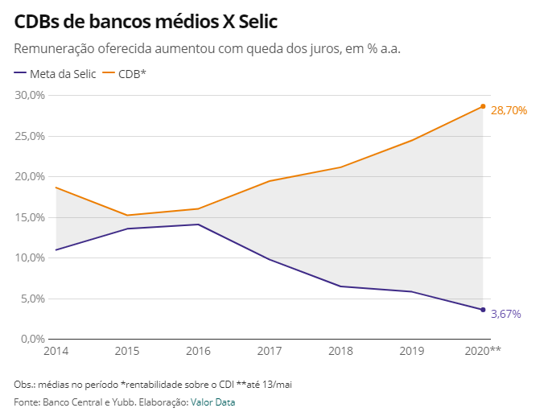

Slide 22
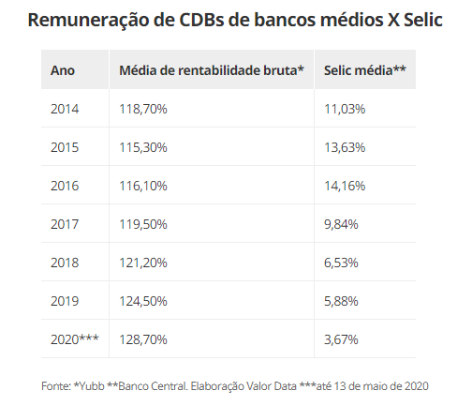

Slide 24
Site yubb: comparador de investimentos
https://yubb.com.br/

Slide 25
LCI

Slide 26
LCI
Letras de crédito imobiliário
Você EMPRESTA dinheiro para o banco
Como todo título: tem vencimento
Garantia: imóveis
Obs: no CDB você também empresta dinheiro para o banco, mas ele o usa como bem entender. Já na LCI é para crédito imobiliário

Slide 27
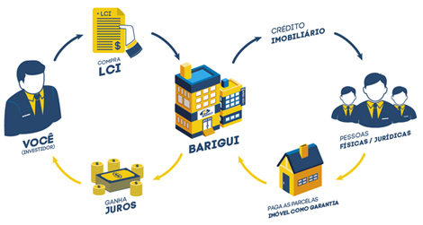
Isenta de IR e TAXAS

Slide 28
EXEMPLO BANCO DAYCOVAL
ANOTE NO CADERNINHO

Slide 29
Com taxas pós-fixadas como essa, SEM cobrança de IR e SEM cobrança de TAXAS, torna-se um investimento extremamente competitivo, quando comparado a CDBs, Fundos e Tesouro Direto
Um “problema” das LCIs é a LÍQUIDEZ. Em geral, o dinheiro só poderá ser sacado no Vencimento
Em geral, os valores exigidos para aplicação não são muito baixos.

Slide 30
Site yubb: comparador de investimentos
https://yubb.com.br/

Slide 31
Site do tesouro simulador: comparativo de CDB, LCI e TD pós-fixado, apenas

Slide 32
Fundo garantidor de crédito (FGC)
Aplicações em CDB e LCI são protegidas pelo FGC (Tesouro Direto não)
Garantia de até R$250 mil por CPF
O conto do FGC: Empiricus
Mas não é por causa do FGC que você vai investir em qualquer banco
Bacana olhar o RATING do banco
Veja site do BANCODATA

Slide 33
Vamos refletir um pouco mais sobre CDBs, LCIs e Tesouro Direto?

Slide 34
Vamos debater sobre
Riscos (volatilidade e default)
Liquidez: transformar em dinheiro
Valor mínimo para investir
Horizonte de investimento
Facilidade de acesso (bons CDBs e LCIs em bancos específicos)
Tesouro: comparamos apenas o SELIC, mas existem os prefixados e IPCAs como alternativas

Slide 35
Conclusão
Como veremos a seguir, o melhor investimento depende DO INVESTIDOR (objetivos, risco, liquidez etc)

